Slide 1
Моделювання епідемій. Модель Ріда-Фроста
Підготував Шевцов Максим, КМ-01

Slide 2
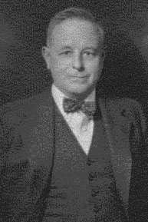
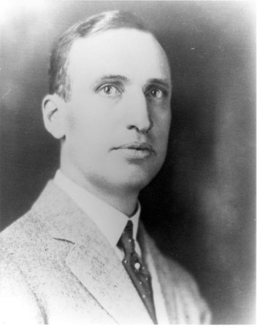
Опис моделі
Модель Ріда – Фроста – одна з найпростіших стохастичних моделей епідемії. Вона була сформульована Лоуеллом Рідом та Уейдом Фростом у 1928 році та описує еволюцію інфекції в поколіннях.
t – покоління,
p – ймовірність інфікування.
Лоуел Рід
Уейд Фрост

Slide 3
Основа моделі
Інфекція передається безпосередньо від інфікованих людей іншим людям.
Будь-яка неімунна людина в групі після такого контакту з заразною людиною в певний період часу призведе до розвитку інфекції.
Ймовірність контакту фіксована.
Популяція є замкнута.
Ці умови залишаються постійними під час епідемії.

Slide 4
Змінні
Розмір популяції N
Кількість людей, які сприятливі до інфекції St
Кількість випадків It
Імовірність контакту p

Slide 5
Теоретичні відомості
$$Ймовірність того, що контакту не буде: 1 − p = q$$
$${Ймовірність того, що контакту не буде у час t: \left(1 − p\right) }^{It}= q^{It}$$
$${Ймовірність сприйнятливої особи зараження протягом періоду часу t: p}_{t}=1−q^{It}$$
$${Очікувана кількість інфікованих осіб за період часу t + 1: I}_{t+1}=S_{t}\left(1−q^{I_{t}}\right)$$
$${Кількість сприйнятливих осіб за період часу t + 1: S}_{t+1}=S_{t}−I_{t+1}$$

Slide 6
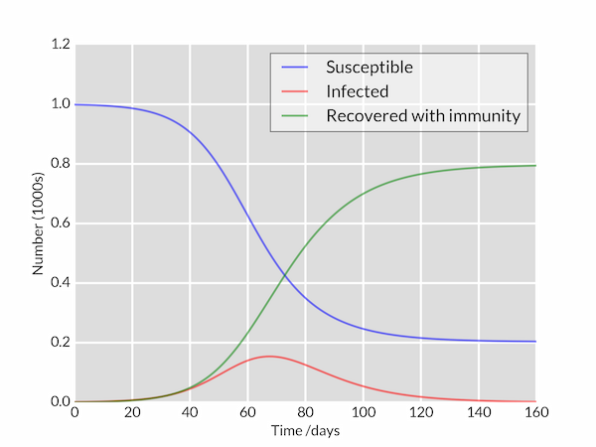
Візуалізація через SIR-модель
S(Susceptible) - кількість осіб сприйнятливих до захворювання,
I(Infected) - кількість інфікованих осіб
R(Recovered) - кількість осіб, які одужали й мають імунітет або загинули

Slide 7
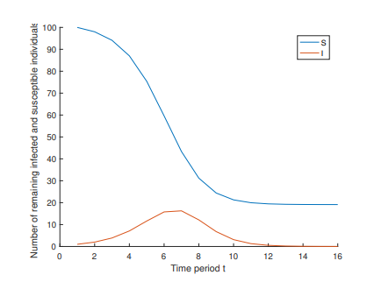
Приклад
N = 100
p = 0.02

Slide 8
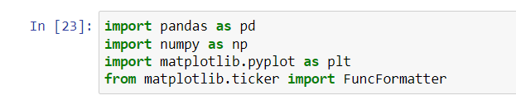
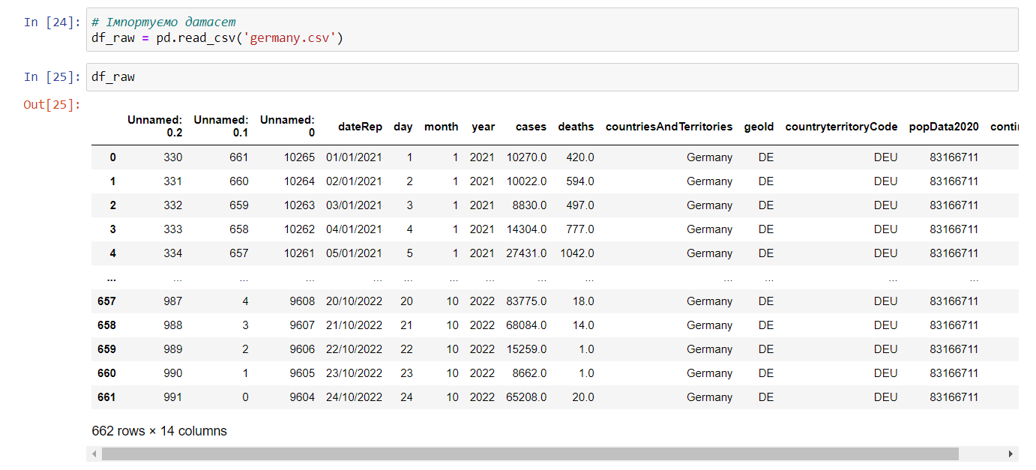
Практичне застосування

Slide 9
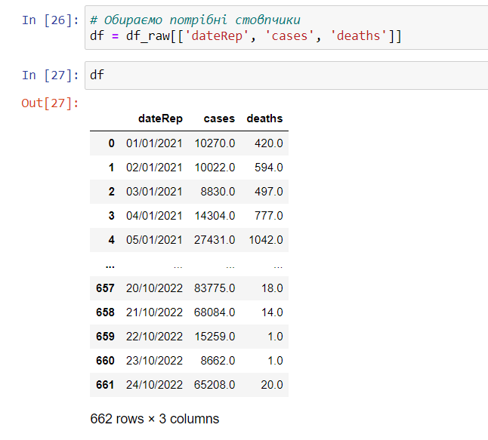
Практичне застосування

Slide 10
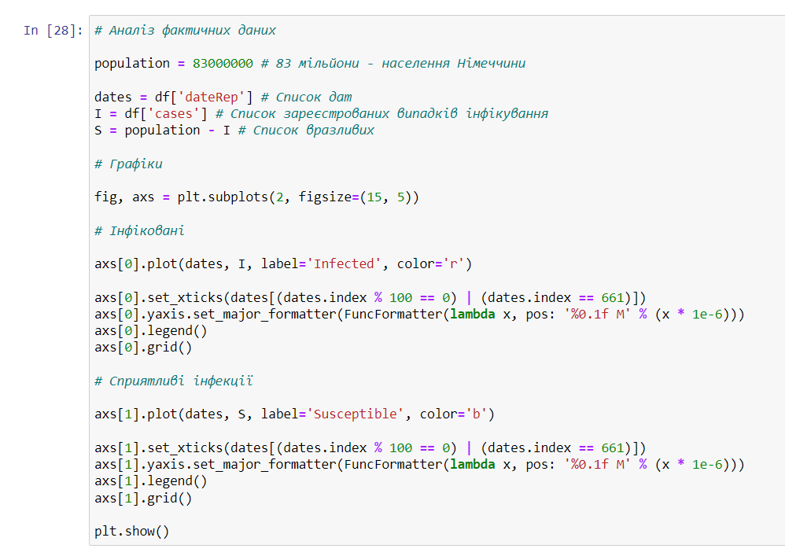
Практичне застосування

Slide 11
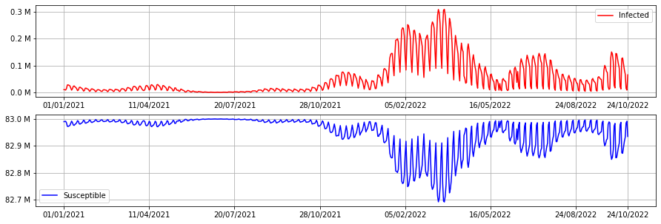
Практичне застосування

Slide 12
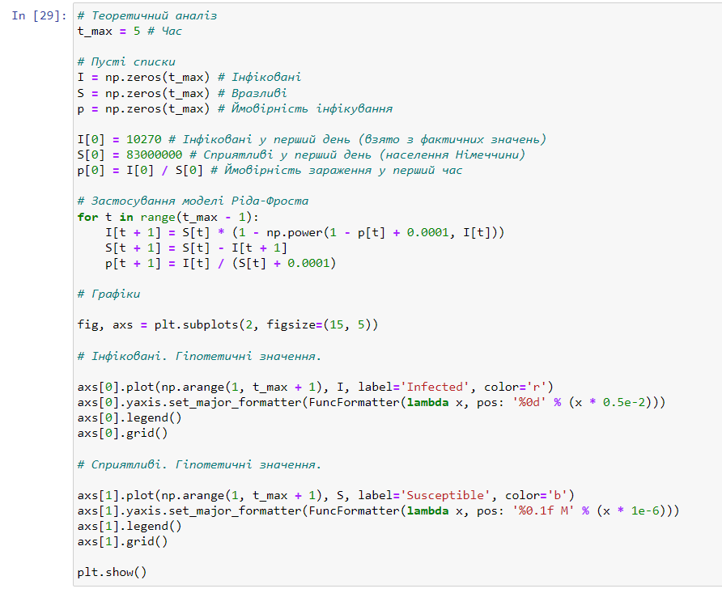
Практичне застосування

Slide 13
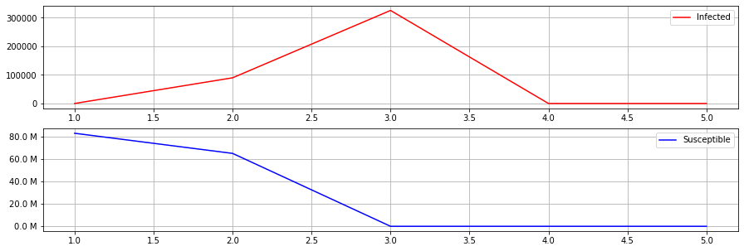
Практичне застосування

Slide 14
Практичне застосування
Фактично
Теоретично

Slide 15
Висновки

Slide 16
Дякую за увагу!
Посилання на ресурси:
Weisstein, Eric W., SIR Model, MathWorld-A Wolfram Wed Resource, http://mathworld.wolfram.com/SIRModel.html
Philip O’Neill, Perfect Simulation for Reed-Frost Epidemic Models, Statistics and Computing journal, Volume 13, Issue 1, pages 37-44 2003.

